Slide 1
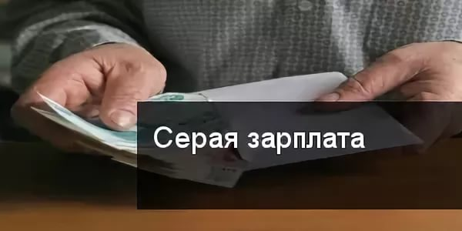
ВАМ ПЛАТЯТ ЗАРАБОТНУЮ ПЛАТУ «В КОНВЕРТЕ»? ЧТО ДЕЛАТЬ?
Если Вам не безразлично ваше будущее, Вы хотите получать полный объем социальных гарантий, Вам важен размер будущей пенсии, то Вы должны отстаивать свои законные права!
РАДИ СЕБЯ, СОЦИАЛЬНОЙ ЗАЩИЩЕННОСТИ СВОИХ БЛИЗКИХ ВЫ МОЖЕТЕ ОБРАТИТЬСЯ:
۷ в профсоюзную организацию с заявлением о представлении интересов и защите нарушенных социально-трудовых прав
۷ к работодателю с письменным заявлением об оформлении трудового договора и внесении записи в трудовую книжку о приеме на работу
ЕСЛИ РАБОТОДАТЕЛЬ НЕ РЕАГИРУЕТ НА ВАШИ ТРЕБОВАНИЯ, ВЫ МОЖЕТЕ ОБРАТИТЬСЯ:
۷ в УФНС России по Вологодской области по телефону горячей линии: (8172) 57-06-25, через электронный сервис «Обратиться в ФНС России» на сайте www.nalog.ru или направить письменное обращение по адресу: 160000, г.Вологда, ул.Герцена, 1
۷ в Государственную инспекцию труда в Вологодской области через портал «Онлайнинспекция.рф» на сайте git35.rostrud.ru
۷ в Прокуратуру Вологодской области по телефону горячей линии: (8172) 72-94-27
Кроме того, Вы можете заполнить анонимные анкеты, расположенные в оперзалах территориальных налоговых органах

